Slide 1
ФЕДЕРАЛЬНОЕ ГОСУДАРСТВЕННОЕ БЮДЖЕТНОЕ ОБРАЗОВАТЕЛЬНОЕ УЧРЕЖДЕНИЕ ВЫСШЕГО ОБРАЗОВАНИЯ «САНКТ-ПЕТЕРБУРГСКИЙ ГОСУДАРСТВЕННЫЙ УНИВЕРСИТЕТ ТЕЛЕКОММУНИКАЦИЙ ИМ. ПРОФ. М.А. БОНЧ-БРУЕВИЧА» (СПбГУТ) АРХАНГЕЛЬСКИЙ КОЛЛЕДЖ ТЕЛЕКОММУНИКАЦИЙ ИМ. Б.Л. РОЗИНГА (ФИЛИАЛ) СПбГУТ (АКТ (ф) СПбГУТ)
КУРСОВОЙ ПРОЕКТ
РАЗРАБОТКА ПОДСИСТЕМЫ «ИНТИ. УЧЁТ ПРОЕКТОВ»
Студент группы ИСПП-21: Клюшанов Кирилл Станиславович Руководитель: Маломан Юлия Сергеевна
Архангельск 2025

Slide 2
АКТУАЛЬНОСТЬ
Автоматизации процессов управления проектами. Ручной ввод данных, ведение учёта в электронных таблицах или бумажных журналах замедляет процессы, увеличивает риск ошибок и затрудняет аналитику.
Повышения эффективности и прозрачности. Централизованное хранение данных, возможность фильтрации, поиска и отображения информации в удобном виде позволяет менеджерам и администраторам быстрее принимать решения и контролировать исполнение.
Модернизации существующих устаревших методов учёта. Замена бумажного или полуручного учёта на цифровую систему с единым источником данных.

Slide 3

ЦЕЛЕВАЯ АУДИТОРИЯ
Целевая аудитория — это сотрудники компании, участвующие в управлении проектами.
Пользователи — это взрослые люди, работающие в сфере, связанной с проектной деятельностью (инженеры, менеджеры, администраторы).

Slide 4

ЦЕЛЬ
Разработать клиент-серверную подсистему управления проектами, предназначенную для автоматизации учёта, редактировании, фильтрации, поиска и отображения информации о проектах, их руководителях и статусах.
Сервер
Клиент

Slide 5

ЗАДАЧИ
проанализировать предметную область;
определить требования к разрабатываемому программному средству;
спроектировать архитектуру системы, включающую серверную часть, базу данных и клиентское оконное приложение;
реализовать серверную часть, обеспечивающую выполнение бизнес-логики приложения и разграничение прав доступа;
разработать оконное приложение для менеджеров компании;
обеспечить удобство взаимодействия пользователя с приложением за счёт оптимизации навигации и логики интерфейса;
провести тестирование функциональности программного продукта.

Slide 6




СРЕДСТВА РАЗРАБОТКИ

Slide 7
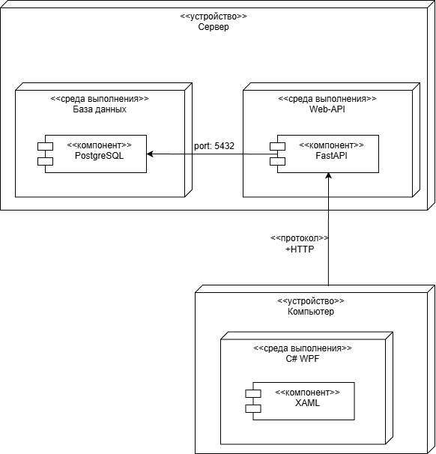
АРХИТЕКТУРА СИСТЕМЫ

Slide 8


ПРЕИМУЩЕСТВА/ОСОБЕННОСТИ ПРОЕКТА
Централизованное хранение данных: Вся информация о проектах в одной базе данных.
Удобный графический интерфейс: Позволяет легко просматривать, создавать, редактировать и удалять проекты.
Фильтрация и поиск: Позволяют быстро находить нужные проекты.
Разграничение прав доступа: Повышает безопасность.
Импорт/Экспорт данных: Упрощает работу с данными (CSV, PDF).
Пагинация: Обеспечивает комфортное отображение большого количества проектов.
Снижение рутинных операций: Автоматизация процессов уменьшает время на учёт и минимизирует ошибки.

Slide 9

ЗАКЛЮЧЕНИЕ
Поставленные цели и задачи были достигнуты

Slide 10
ФЕДЕРАЛЬНОЕ ГОСУДАРСТВЕННОЕ БЮДЖЕТНОЕ ОБРАЗОВАТЕЛЬНОЕ УЧРЕЖДЕНИЕ ВЫСШЕГО ОБРАЗОВАНИЯ «САНКТ-ПЕТЕРБУРГСКИЙ ГОСУДАРСТВЕННЫЙ УНИВЕРСИТЕТ ТЕЛЕКОММУНИКАЦИЙ ИМ. ПРОФ. М.А. БОНЧ-БРУЕВИЧА» (СПбГУТ) АРХАНГЕЛЬСКИЙ КОЛЛЕДЖ ТЕЛЕКОММУНИКАЦИЙ ИМ. Б.Л. РОЗИНГА (ФИЛИАЛ) СПбГУТ (АКТ (ф) СПбГУТ)
КУРСОВОЙ ПРОЕКТ
РАЗРАБОТКА ПОДСИСТЕМЫ «ИНТИ. УЧЁТ ПРОЕКТОВ»
Студент группы ИСПП-21: Клюшанов Кирилл Станиславович Руководитель: Маломан Юлия Сергеевна
Архангельск 2025

